Slide 1
Uma Experiência de Gestão Pública Compartilhada
Consórcio Público de Desenvolvimento Sustentável do Território do Sisal

Slide 2
O QUE VEREMOS
Breve histórico
O Consórcio
Estrutura Administrativa/Operacional
Estrutura Técnica
Projetos
Em execução com o Governo Federal
Em execução com o Governo Estadual
FECBAHIA
Contato

Slide 3
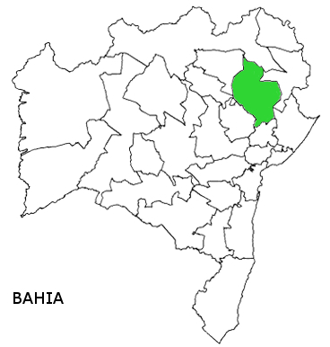
TERRITÓRIO DO SISAL
20 municípios,
mais de 580 mil habitantes.
Salvador

Slide 4
BREVE HISTÓRICO
Consórcio Público de Desenvolvimento Sustentável do Território do Sisal – CONSISAL
Fundado em 10 de agosto de 2010, com base na Lei Federal 11.107
20 Municípios Consorciados (Araci, Barrocas, Biritinga, Candeal, Cansanção, Conceição do Coité, Ichú, Itiúba, Lamarão, Monte Santo, Nordestina, Queimadas, Quijingue, Retirolândia, Santa Luz, São Domingos, Serrinha, Teofilandia, Tucano e Valente)
Abrangem uma área de mais de 21 mil Km²
População de aproximadamente 582 mil habitantes
Finalidade: promover o desenvolvimento sustentável dos municípios que Integram o Território, propiciando o bem-estar de forma socialmente justa e ecologicamente equilibrada.
Áreas de atuação: 21 áreas distintas (entre elas: abastecimento de água, saneamento básico, esgotamento sanitário, drenagem e manejo de águas pluviais, gestão de resíduos sólidos, gestão ambiental compartilhada, habitação de interesse social, manutenção de estradas vicinais, implantação de abatedouros e frigoríficos regionais, capacitação de gestores municipais, educação profissional, apoio à agricultura familiar e a economia solidária, entre outras).

Slide 5
MUNICIPIOS CONSÓRCIADOS AO CONSISAL E POPULAÇÃO –CENSO 2010
MUNICÍPIOS | GERAL
 | TOTAL | URBANA | RURAL
Araci | 51.651 | 19.638 | 32.013
Barrocas | 14.191 | 5.695 | 8.496
Biritinga | 14.836 | 3.517 | 11.319
Candeal | 8.895 | 3.476 | 5.419
Cansanção | 32.980 | 11.021 | 21.887
Conceição do Coité | 62.040 | 36.278 | 25.762
Ichú | 5.255 | 3.365 | 1.890
Itiuba | 36.113 | 9.699 | 26.414
Lamarão | 9.560 | 2.085 | 7.475
Monte Santo | 52.338 | 8.845 | 43.493
Nordestina | 12.371 | 3.921 | 8.450
Queimadas | 24.602 | 12.492 | 12.110
Quijingue | 27.228 | 6.377 | 20.851
Retirolândia | 12.055 | 6.722 | 5.333
Santaluz | 33.838 | 20.795 | 13.043
São Domingos | 9.226 | 5.916 | 3.310
Serrinha | 76.762 | 47.188 | 29.574
Teofilândia | 21.482 | 6.692 | 14.790
Tucano | 52.418 | 21.958 | 30.460
Valente | 24.560 | 13.487 | 11.073
TOTAL GERAL | 582.401 | 249.167 | 333.162

Slide 6
2. QUADRO ADMINISTRATIVO: 104 Colaboradores
2.1. Secretaria Executiva – 10 Colaboradores
Secretário Executivo: José da Silva Santos
Assessoria da Secretaria Executiva: 01
Assessoria de Projetos: 03
Assessoria de Comunicação: 04
Assessoria de Convênios: 01
2.2. Coordenação Administrativa e Financeira: 15 Colaboradores
Coordenador: José Melquiades de Oliveira
Assessoria Jurídica: 03
Assessoria Contábil e Orçamento: 02
Assessoria de Licitação e Compras: 01
Assistencia Administrativa: 03
Auxiliares Administrativos: 04
Auxiliar de Serviços Gerais: 01

Slide 7
ESTRUTURA ADMINISTRATIVA DO CONSISAL
DIRETORIA:
Presidente:
Osni Cardoso de Araújo – Prefeito de Serrinha
Vice Presidente Administrativo
Ismael Ferreira de Oliveira – Prefeito de Valente
Vice Presidente Institucional
Zenon Nunes da Silva Filho – Prefeito de Santaluz
Secretário Geral
Ranulfo da Silva Gomes – Prefeito de Cansanção

Slide 8
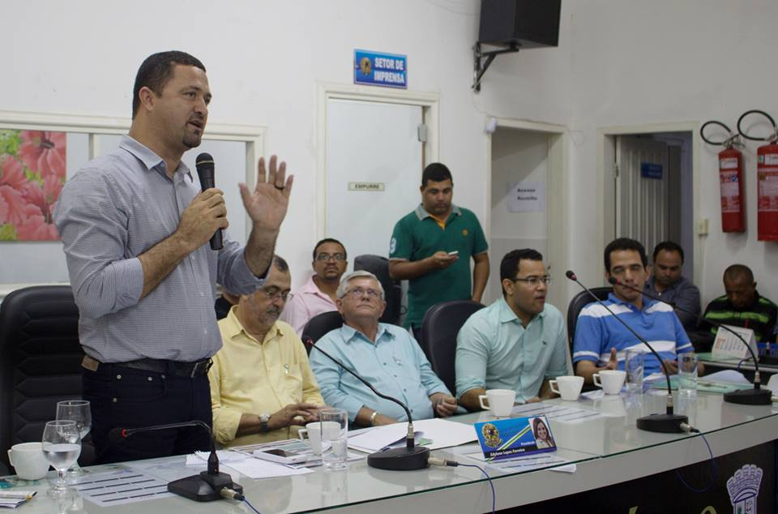
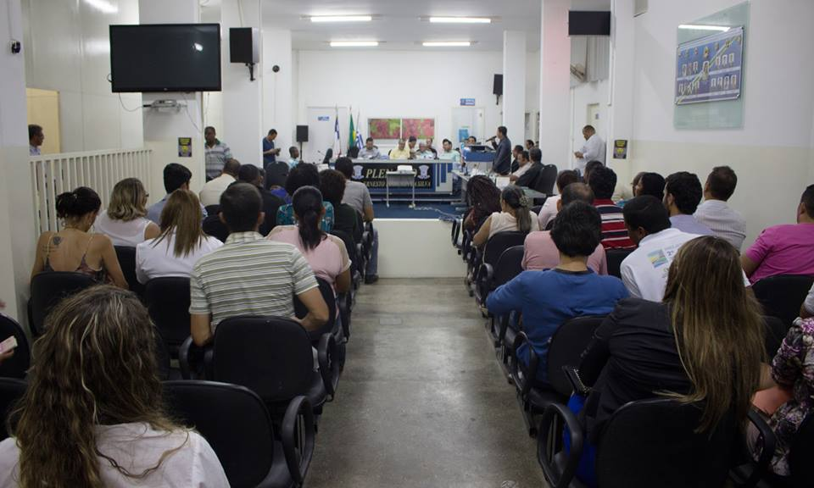

Slide 9
2.3. PROJETOS – 1ª E 2ª ÁGUA: 71 Colaboradores
Projeto 1ª Água: 13 Colaboradores
Coordenador: Murilo de Araújo Souza
Subcoordenadores: 04
Técnicos de Campo: 08
Equipe Técnica Terceirizada: 28
Projeto 2ª Água: 26 Colaboradores
Coordenador: Silvaney dos Santos Araújo
Coordenação Pedagógica: 01
Engenheiro Civil: 01
Veterinários: 02
Agrônomos: 02
Técnico ambiental: 01
Técnicos de campo: 17
Auxiliar administrativo: 01
SIG – Sistema de Informações Gerenciais: 04 Colaboradores
Coordenadora: Cláudia Silva dos Santos
Auxiliares Administrativo: 02
Auxiliar de Serviços Gerais: 01

Slide 10
2.4. Gestão Ambiental Compartilhada – 03 Colaboradores
Técnicas Ambientais: 03
2.5. Patrulha Mecanizada: 05 Colaboradores
Coordenador: Ivan Cerqueira Reis
Operadores de máquinas: 03
Motorista: 01
2.6. Outros Contratos de Prestadores de Serviços: 153 Contratos
Pedreiros: 136
Instrutores de cursos: 17

Slide 11
3. Apoio Logísticos – Veículos e Máquinas 67
Veículos Próprios: 29
Carros: 08
Motos: 17
Caçamba: 01
Trator de esteira: 01
Pá carregadeira: 01
Escavadeira hidráulica: 01
Veículos Locados/Cedido: 38
Carros: 09
Motos: 28
Cessão governo estado: 01
4. Administração de Contratos – 309 Contratos
Recursos ordinários: 18
Re recursos de convênios governo federal: 285
Recursos de convênios governo estadual: 06

Slide 12
CAPTAÇÃO DE RECURSOS JUNTO AO GOVERNO FEDERAL
Mais de 80 Milhões de Reais
Projeto Primeira Água – CONSISAL / MDS:
Primeira Etapa: 3.200 Cisternas
Segunda Etapa: 7.800 Cisternas
Terceira Etapa: 11.687 Cisternas
Cisternas Escolares: 130
Capacitação dos Beneficiários
Projeto Segunda Água – CONSISAL / MDS:
1.000 Aviários com Cisterna, Horta, Limpeza de Aguada e Banco de Forragem
1.000 Barreiros Familiar
50 Barreiros Comunitários
Capacitação dos Beneficiários
PROINF CONSISAL / MDA:
Estruturação das Secretarias Municipais de Agricultura e Meio Ambiente
(moto, computador, impressora, gps, máquina fotográfica)

Slide 13
CAPTAÇÃO DE RECURSOS JUNTO AO GOVERNO ESTADUAL
Mais de 10 Milhões de Reais
Gestão Ambiental Compartilhada (GAC) – CONSISAL / SEMA
Orientação aos Municípios sobre regularização, legislação, estruturação dos conselhos e fundos municipais e licenças ambientais
Cadastro Florestal de Imóveis Rurais (CEFIR) – CONSISAL / SEMA/INEMA
Cadastro e regularização fundiárias de 4.500 propriedades rurais
Jogos Estudantis do CONSISAL – CONSISAL / SUDESB
Segunda Edição dos Jogos do Consisal com modalidades como: Futebol, Futsal, Voleibol, Handebol, Basquete, Jiu Jitsu Corrida Rústica e Ciclismo.
Regularização Fundiária – CONSISAL / SDR / CDA
Cadastro e regularização fundiárias de 5.000 propriedades rurais
Serviço de Inspeção Municipal (SIM) – CONSISAL / SDR
Contratação de Equipe Técnica e Estruturação das Secretarias Municipais
Plano Territorial de Saneamento Básico – CONSISAL / AGERSA
Elaboração do Plano Territorial de Saneamento Básico

Slide 14
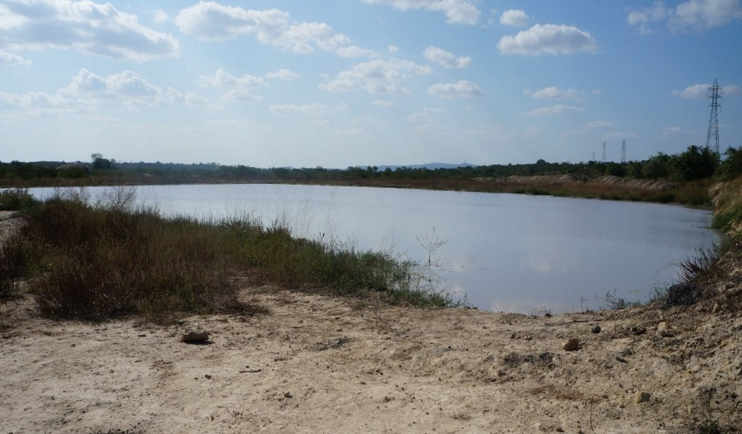
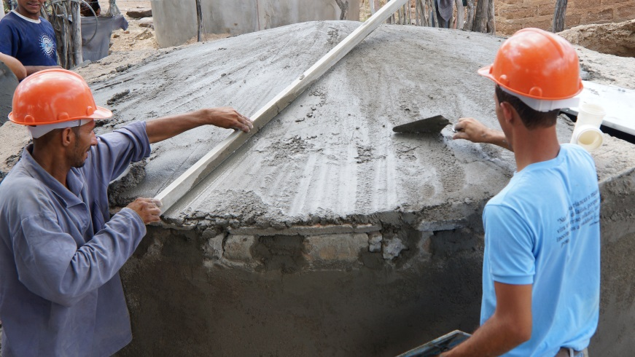
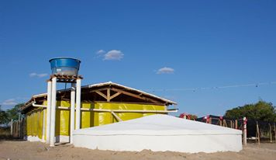
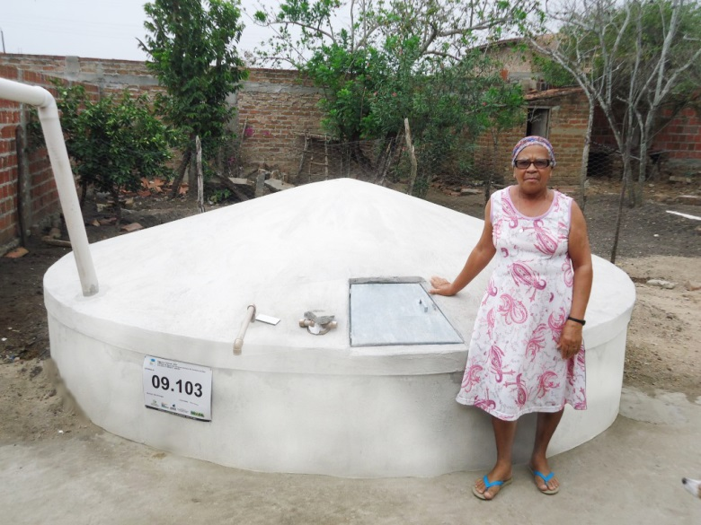
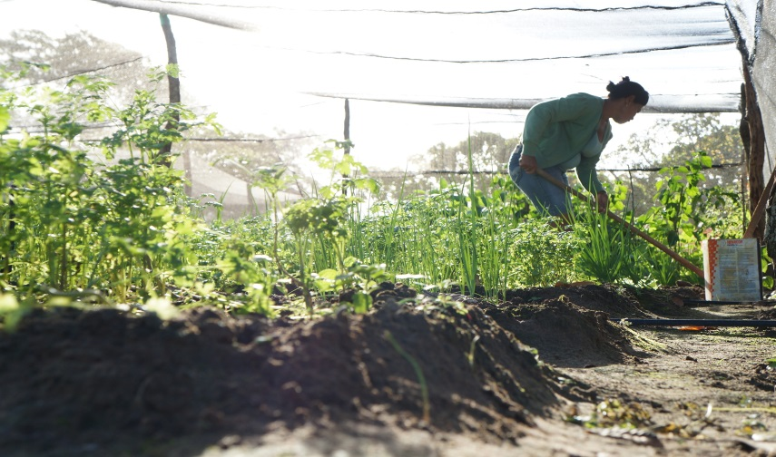
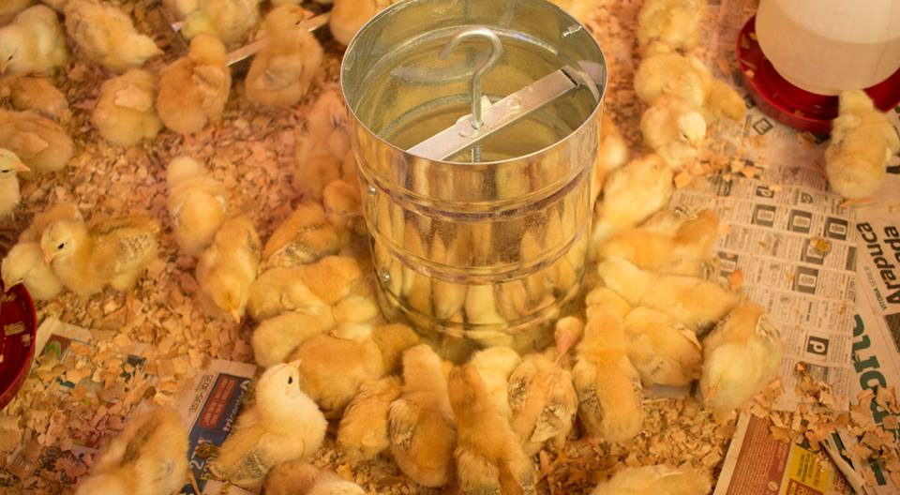
Ações dos projetos 1ª e 2ª Água

Slide 15
FEDERAÇÃO DOS CONSÓRCIOS PÚBLICOS DA BAHIA - FECBAHIA
A Federação de Consórcios da Bahia – FECBAHIA fundada em 28 de abril de 2015, é uma associação civil de fins não econômicos, surge após um longo processo de articulação para o desenvolvimento de política territorial nos 19 territórios de identidade no estado da Bahia, sendo eles: Sertão do São Francisco, Irecê, Portal do Sertão, Sisal, Vale do Jiquiriçá, Litoral Sul, Bacia do Jacuípe, Sertão Produtivo, Costa do Descobrimento, Bacia do Rio Corrente, Extremo Sul, Baixo Sul, Médio Rio das Contas, Bacia do Paramirim, Litoral Sul, Chapada Diamantina, Território do Recôncavo e Médio Sudoeste.
Finalidade: promover do desenvolvimento sustentável dos consórcios públicos intermunicipal em suas áreas de atuação.
Atuação: Diante dos desafios da gestão pública, e com o intuito de buscar o fortalecimento dos Consórcios Públicos em formação ou formados no Estado da Bahia, foi criada a Federação de Consórcios Públicos da Bahia-FECBAHIA, mais uma instancia que propõe se tornar um importante instrumento de cooperação capaz de promover soluções para suprir necessidades locais e territoriais.
Por se tratar de uma instituição relativamente nova, já que alguns dos consórcios filiados já possuem estrutura e desempenho que se tornou referencia nacional, a FECBAHIA tem a finalidade de estabelecer junto aos associados, rotinas administrativas nos Consórcios, facilitando a gestão e gerando segurança nos procedimentos.

Slide 16
Diretoria
DIRETORIA:
Presidente:
Osni Cardoso de Araújo – Presidente do CONSISAL
Vice Presidente Administrativo
Railton de Oliveira – Presidente CIMURC
Vice Presidente Institucional
Joaquim Mendes – Presidente CDS MÉDIO SUDOEST
Tesoureiro
Lenildo Alves – Presidente CDS LITORAL SUL

Slide 17
A dinâmica dos consórcios públicos na Bahia
Atuação: A formação de consórcios entre entes públicos (municípios, estados e União) para gestão de atividades específicas e consecução de objetivos de interesse comum constitui-se uma importante alternativa para melhorar a eficiência da prestação de serviços públicos. A gestão compartilhada de recursos a ações vem se mostrando extremamente eficaz, o que vem sendo mostrado com os resultados desses primeiros anos de consorciamento de municípios na Bahia.
A FECBAHIA tem procurado estabelecer junto aos associados, rotinas administrativas nos Consórcios, facilitando a gestão e gerando segurança nos procedimentos. A federação chega com o propósito de ser um espaço de nivelamento e fortalecimento das políticas públicas e que tragam desenvolvimento sustentável e ecologicamente correto. A criação foi um passo natural e de extrema importância para o diálogo e fortalecimento dos consórcios do estado, tanto o diálogo entre eles, quanto o que já vem sendo feito junto ao governo do estado e governo federal.

Slide 18
Recursos do Governo Federal executados pelos Consórcios no Brasil

Slide 19
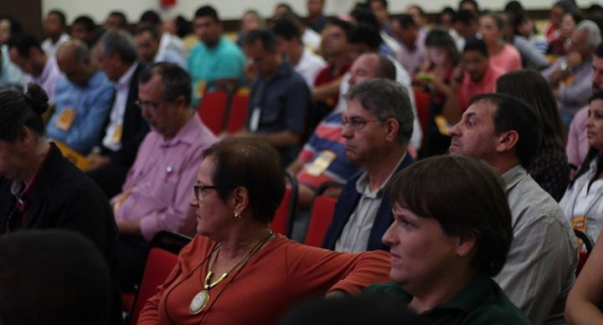
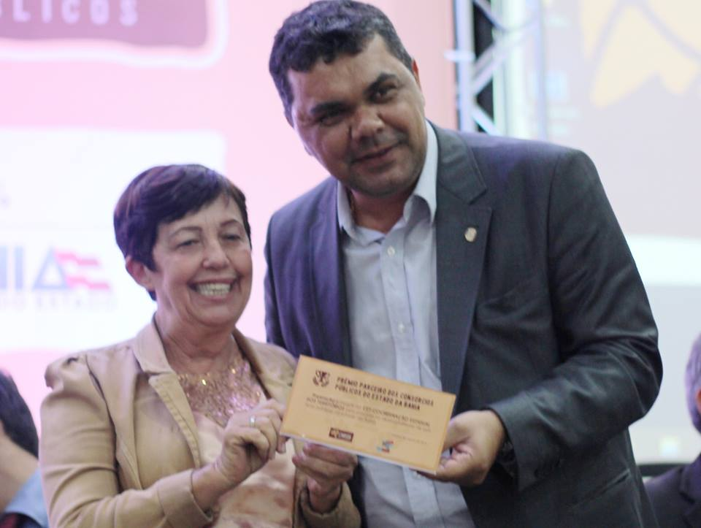
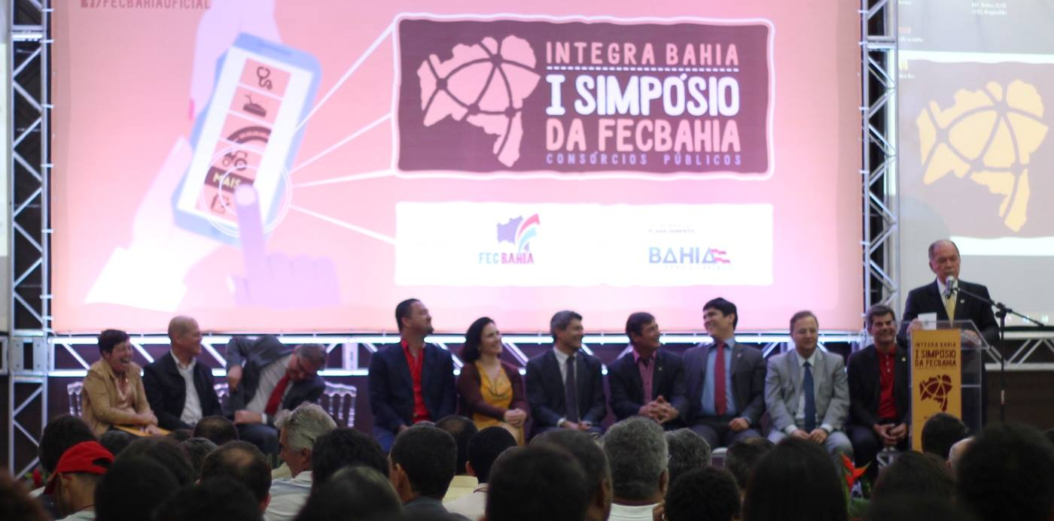
I Simpósio Integra Bahia
Diante dos desafios da gestão pública, e com o intuito de buscar o fortalecimento dos Consórcios Públicos no Estado, a Federação dos Consórcios Públicos do Estado da Bahia realizou nos dias 20 e 21 de agosto de 2015, em Salvador, o Integra Bahia, I Simpósio da FECBAHIA.
Tratou-se de um momento para o debate sobre a importância dos consórcios na gestão pública, levando em consideração as atuais ações desenvolvidas por eles, e reafirmação das parcerias com os governos Federal e Estadual.
Objetivo do Simpósio
Criar um ambiente propício para o debate a cerca da importância dos consórcios na gestão pública levando em consideração as atuais ações desenvolvidas por eles e reafirmar as parcerias com os governos Federal e Estadual, com o intuito de nivelar e ampliar o numero de consórcios que acessem projetos e programas.

Slide 20
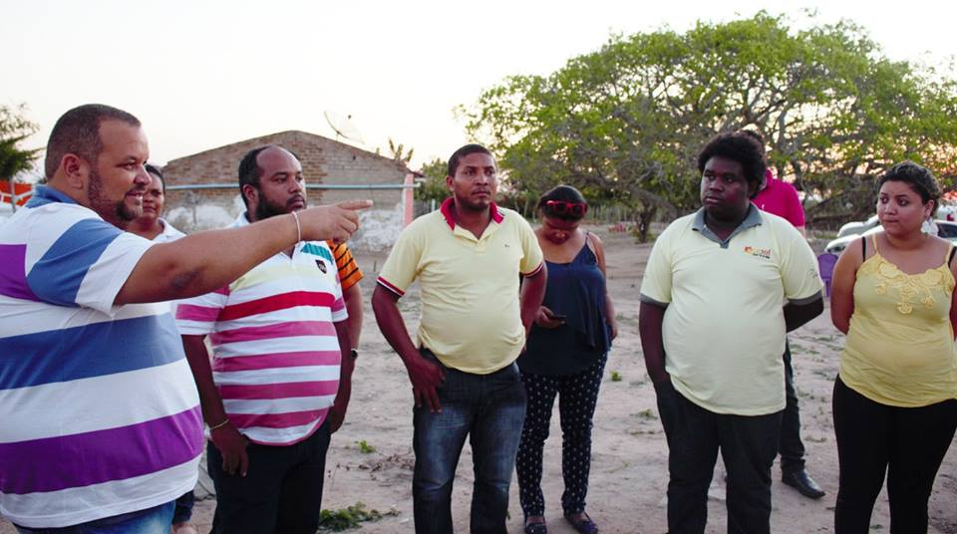
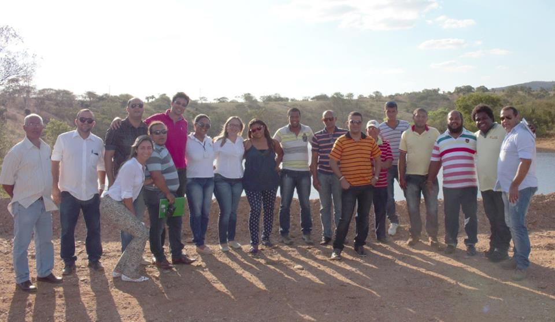
Intercâmbio de saberes com o Consórcio Intermunicipal da Mata Atlântica

Slide 21
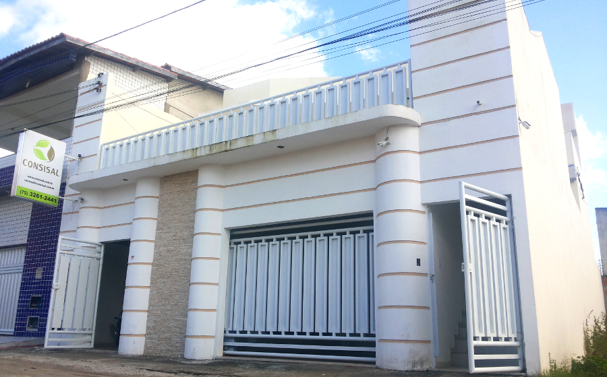
Contato
Consórcio Público de Desenvolvimento
Sustentável do Território do Sisal
Rua Dr. João Barbosa, 523
Bairro da Vaquejada – Serrinha – Ba
75 3261 2441
contato@consisal.ba.gov.br
www.consisal.ba.gov.br

